Slide 1
第３回 大阪府森林防災・減災アクションプラン 検討部会
R7.9.26
みどり推進室
令和７年9月26日
大阪府環境農林水産部みどり推進室

Slide 2
第３回部会の議事・次第
R7.9.26
みどり推進室
議事１ 第２回部会の振り返り
議事２ 今後の部会スケジュール
議事３ 各基軸・個別施策展開のためのゾーニング
議事４ 目標設定・成果指標、計画期間のイメージ

Slide 3
議事１ 第２回部会の振り返り
R7.9.26
みどり推進室

Slide 4
議事１ 第２回部会の振り返り
R7.9.26
みどり推進室
● 各基軸・個別施策シートに関するご意見・ご提案等
・別添のとおり（プラン案を作成するにあたって、検討、反映させていきます。）
● ケーススタディに関するご意見等
・各施策が並列で示されているが、詳細な範囲でのケーススタディを行うことで、実際に重ねてみると
各施策は独立したものではなく、まとめて考えなければならないなどの議論ができるのではないか。
・森林整備指針の４つの森林区分をベースに基軸・施策を展開するとしながら、各施策シートの中には、
４区分が出てこない。ケーススタディでは、情報を重ねるだけでは議論にならないし、みえる化に
ならないので、区分別の統計・解析処理を行い、各レイヤの面積比率も出してもらいたい。
・４区分の自然遷移林を単純に「自然のまま維持する森林」に区分できないのではないか。状況によっ
ては、基軸１の施策（治山対策等）を行わないといけないのではないかと思う。
・ケーススタディで解析することで、基軸・施策区分が、本当に成立するのか確認ができると思う。
・具体的なケーススタディで、各基軸の優先順位も議論になってくると思われる。
● その他ご意見、ご提案
・各基軸と個別施策の中には、進捗を数値で示しやすいものと、示しにくいものがあるので、今後の
目標設定、進捗管理というところにも留意して、次回は、議論の頭出しをしてはどうか。
・重点的に議論する部分を明確にして、それ以外は部会議論としては終息させたいとか、次回以降の
議題はこれだ等、メリハリをつけて議論を進めてもらってはどうか。

Slide 5
議事２ 今後の部会スケジュール
R7.9.26
みどり推進室

Slide 6
議事２ 今後の部会スケジュール
R7.9.26
みどり推進室
〇 プラン構成（案）と部会実施状況
 | アクションプランの構成（案） | 部会予定 | 部会 状況
１ | アクションプランの考え方 | 第１回 | 済
２ | 森林機能と林業の役割 | ー | ー
３ | 大阪府の森林・林業を取り巻く状況 | 第１回 | 済
４ | アクションプランの基本方針（森林整備指針との関係性） | 第２回 | 済
５ | アクションプランの目標設定 | 第３回
６ | 持続的な森林の維持保全に向けた３つの基軸と個別施策 | 第２・４回
７ | 個別施策の展開方法 （ゾーニングの区分・施策のみえる化） | 第３・４回
８ | 目標達成に向けた成果指標 | 第５回
９ | 取組みスケジュール、進捗管理 | 第５回

Slide 7
議事２ 今後の部会スケジュール
R7.9.26
みどり推進室
第１回部会（R7.3.29）
●アクションプラン策定の考え方（概要説明）
●部会の進め方に関する意見交換
策定趣旨・部会の進め方の確認
（論点整理・ケーススタディの実施）
第２回部会（R7.6.19）
●基本方針の設定と個別施策の取組みの方向性
●森林区分と各種レイヤの重ね合わせ（ケーススタディ１）
個別施策の現状、課題、方向性の点検
各種区域と施策配置のイメージの確認
第３回部会（R7.9.26）
●各基軸・個別施策展開方法の検討（ケーススタディ２）
●目標・指標、計画期間のイメージ
施策展開方法（ゾーニング）の検討
目標・指標・計画期間イメージの確認
第４回部会（R7.11月）
●ゾーニング区分（案）と基軸・施策構成（案）
●成果指標の設定項目（案）
基軸・個別施策の再点検
成果指標（項目）に関する検討
森林審議会（本会）での中間報告（R8年1月）
第５回部会（R8.1月）
●成果指標、計画期間、進捗管理方法
●アクションプラン（素案：整理済み部分）
成果指標（項目・量）、計画期間の点検
素案（パブコメ用）に関する点検
パブリックコメントの実施（R8年2月）
第６回部会（R8.3月）
●アクションプラン（案）、パブコメ実施状況を報告
部会答申

Slide 8
議事３ 各基軸・個別施策展開のためのゾーニング （ケーススタディ ２）
R7.9.26
みどり推進室

Slide 9
各基軸・個別施策展開のためのゾーニング
R7.9.26
みどり推進室
《前回》
● 比較的大きな流域範囲におけるケーススタディ
● 基軸１、基軸２の区分、山地災害危険地区・保安林の配置を重ね合わせ
⇒今回のケーススタディでは、対象区域と基軸の平面的な関係性のみ
基軸１～３の各施策がどのように配置されるのかを立体的に検討してはどうか。
《今回》
● 個別の治山施設の配置が確認できる範囲の中流域を範囲に設定
（山地災害危険地区３～５地区）
● 森林整備指針の４区分と各種指定区域（山地災害危険地区、森林経営計画）を
重ね合わせ
● 重ね合わせたものを基に基軸・施策を展開するためのゾーニングを実施
《ケース1》
● 東大阪市域（生駒山系） 主だった林業経営が無い、保全対象と森林が近接
《ケース2》
● 河内長野市石見川域（金剛山系） 林業経営計画地を含めた一事例

Slide 10
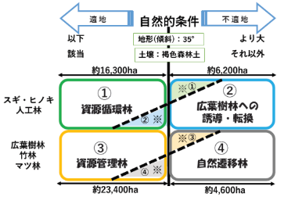
各基軸・個別施策展開のためのゾーニング
R7.9.26
みどり推進室
森林整備指針
山地災害危険地区
森林区分の考え方
・山腹崩壊危険地区
・崩壊土砂流出危険地区
R6,7年度の見直し後の面積は約36,000ha
《内訳》
①資源循環林：約10,600ha
②広葉樹林への誘導・転換：約3,700ha
③資源管理林：約14,800ha
④自然遷移林：約3,500ha
その他：約3,400ha
森林経営計画地
社会的条件
・スギ・ヒノキ人工林22,500haのうち
「森林経営計画」が作成されている人工林は、
約4,500ha(全人工林の20％)
経営計画の要件
30ha以上の面積規模
林班または隣接する複数林班の面積の1/2
以上の面積規模
路網からの距離
人工林のまとまり
森林経営計画の策定
森林所有者の意向
特に対応が必要な森林
・風倒木被害地
・ナラ枯れ被害地
・拡大竹林
地区ごとに森林区分を整理
その他
・林道・作業道の配置
・自然公園、自然保護地区等の配置

Slide 11
各基軸・個別施策展開のためのゾーニング
R7.9.26
みどり推進室
森林整備指針
山地災害危険地区
森林区分の考え方
・山腹崩壊危険地区
・崩壊土砂流出危険地区
R6,7年度の見直し後の面積は約36,000ha
《内訳》
①資源循環林：約10,600ha
②広葉樹林への誘導・転換：約3,700ha
③資源管理林：約14,800ha
④自然遷移林：約3,500ha
その他：約3,400ha
森林経営計画地
社会的条件
・スギ・ヒノキ人工林22,500haのうち
「森林経営計画」が作成されている人工林は、
約4,500ha(全人工林の20％)
路網からの距離
人工林のまとまり
森林経営計画の策定
森林所有者の意向
特に対応が必要な森林
・風倒木被害地
・ナラ枯れ被害地
・拡大竹林
〇個々の基準や考え方で定めた区域を今回、初めて
重ね合わせを行い、どのようなゾーニングを行うべき
か、ケーススタディーを基に議論頂きたい
地区ごとに森林区分を整理
〇基軸、施策の展開にあたり、上手に現場に落とすには
どうすれば良いか、森林所有者、府民への見える化の
ためのゾーニングの妥当性を検証頂きたい

Slide 12
各基軸・個別施策展開のためのゾーニング
R7.9.26
みどり推進室
森林整備指針
山地災害危険地区
森林区分の考え方
・山腹崩壊危険地区
・崩壊土砂流出危険地区
R6,7年度の見直し後の面積は約36,000ha
《内訳》
①資源循環林：約10,600ha
②広葉樹林への誘導・転換：約3,700ha
③資源管理林：約14,800ha
④自然遷移林：約3,500ha
その他：約3,400ha
森林経営計画地
社会的条件
・スギ・ヒノキ人工林22,500haのうち
「森林経営計画」が作成されている人工林は、
約4,500ha(全人工林の20％)
路網からの距離
人工林のまとまり
森林経営計画の策定
森林所有者の意向
特に対応が必要な森林
・風倒木被害地
・ナラ枯れ被害地
・拡大竹林
①森林整備指針の４区分：将来に向けた森林の在り方
②山地災害危険地区：防災・減災の指標
③森林経営計画地：林業経営による森林の維持・保全
の３つの要素で重ね合わせを行う。
（保安林は事業実施の指定という点から、一旦除外）
地区ごとに森林区分を整理

Slide 13
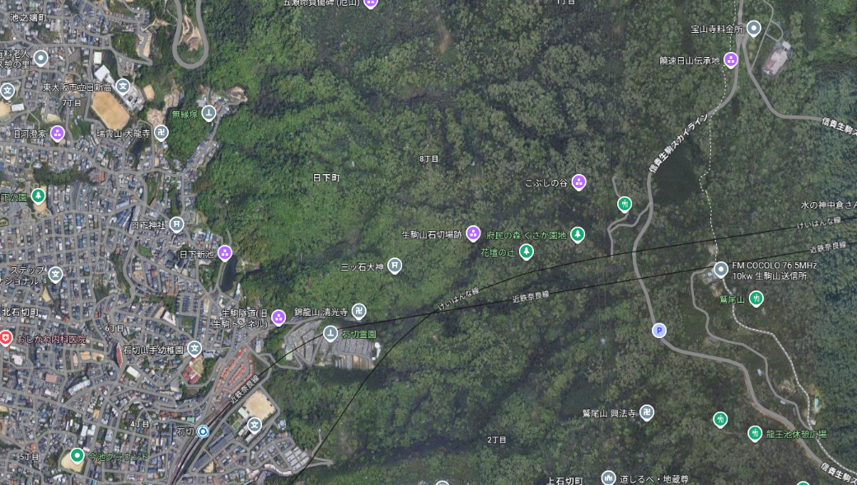
各基軸・個別施策展開のためのゾーニング
R7.9.26
みどり推進室
【ケース１】東大阪市日下町
・寝屋川流域恩智川支流 日下川・音川 流域
対象地区と周辺の現況（衛星写真）

Slide 14
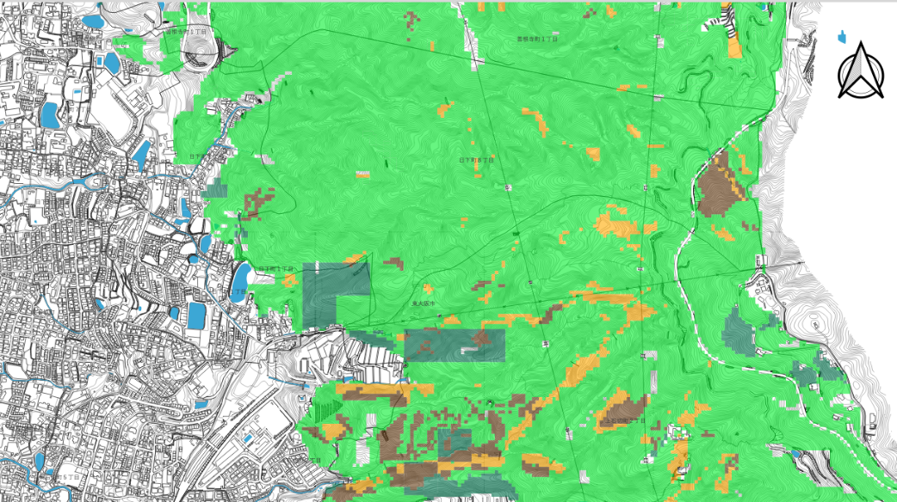

各基軸・個別施策展開のためのゾーニング（森林整備指針に基づく４区分）
R7.9.26
みどり推進室
凡 例
①資源循環林
②広葉樹林への誘導・転換
③資源管理林
④自然遷移林
有料道路（車道）

Slide 15
各基軸・個別施策展開のためのゾーニング（森林整備指針に基づく４区分）
R7.9.26
みどり推進室
凡 例
①資源循環林
②広葉樹林への誘導・転換
③資源管理林
④自然遷移林
【森林整備指針４区分の現状】
①8.3ha（5％） ⇒ 谷筋に分布
②9.0ha（5％） ⇒区域内に点在
③145.5ha（82％）⇒広葉樹が大半
④7.5ha（4％） ⇒区域内に点在
・広葉樹が中心で、人工林比率は
低く、まとまりも小さい
・人工林は谷筋を中心に分布
・現状として経営計画も立てられ
ておらず、全域でスギ・ヒノキ
の林業経営の見込みは低い
・林道もほとんど整備されておら
ず、広葉樹利活用を含めた持続
的な林業経営も想定されていな
いエリア
・生駒縦走歩道などのハイキング
コースが複数ある、自然公園管
理道も存在
有料道路（車道）
有料道路（車道）
自然公園管理道（車道）
４区分を実際に図上配置すると、③資源管理林の中に他の区分が
点在するような分布になる。

Slide 16

各基軸・個別施策展開のためのゾーニング（森林整備指針に基づく４区分）
R7.9.26
みどり推進室
凡 例
①資源循環林
②広葉樹林への誘導・転換
③資源管理林
④自然遷移林
300ｍ
1ha
有料道路（車道）
社会的条件
有料道路（車道）
路網からの
距離
林道・公道
から300ｍ以内
人工林の
まとまり
１ｈａ以上
自然公園管理道（車道）
地区ごとに
森林区分を整理
林道・公道から300ｍ以内、又は１ｈａ以上の森林を①資源循環林に整理すると、①の資源循環林が全て②広葉樹への誘導・転換林となる

Slide 17
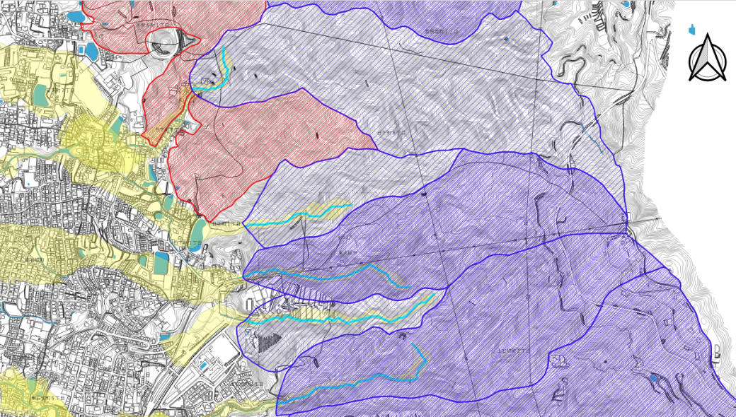
各基軸・個別施策展開のためのゾーニング（山地災害危険地区による区分）
R7.9.26
みどり推進室
凡 例
山地災害危険地区（山腹）
Aランク（0箇所）
Bランク（1箇所）
山地災害危険地区（渓流）
K-1
B→ B(c1-a2)
０次谷補正無し
流木補正無し
Aランク（0箇所）
Bランク（5箇所）
Y-2
A→ B
０次谷補正有り
崩壊土砂流出渓流
崩壊土砂流出区間
K-2
B→ B(c1-a2)
０次谷補正無し
流木補正有り
K-3
A→ B(c1-a2)
０次谷補正有り
流木補正有り
K-4
A→ B(c1-a2)
０次谷補正有り
流木補正有り
K-5
A→ B(c1-a2)
０次谷補正無し
流木補正無し
K-6
B→ B(c1-a2)
０次谷補正有り
流木補正有り
17

Slide 18
各基軸・個別施策展開のためのゾーニング（山地災害危険地区による区分）
R7.9.26
みどり推進室
凡 例
山地災害危険地区（山腹）
Aランク（0箇所）
Bランク（1箇所）
山地災害危険地区（渓流）
K-1
B→ B(c1-a2)
０次谷補正無し
流木補正無し
Aランク（0箇所）
Bランク（5箇所）
Y-2
A→ B
０次谷補正有り
崩壊土砂流出渓流
崩壊土砂流出区間
K-2
B→ B(c1-a2)
０次谷補正無し
流木補正有り
K-3
A→ B(c1-a2)
０次谷補正有り
流木補正有り
K-4
A→ B(c1-a2)
０次谷補正有り
流木補正有り
K-5
A→ B(c1-a2)
０次谷補正無し
流木補正無し
K-6
B→ B(c1-a2)
０次谷補正有り
流木補正有り
山地災害危険地区は、多くのエリアで指定されているが、見直しの結果、
下流の砂防施設の概成により、危険度が低減される。
18

Slide 19
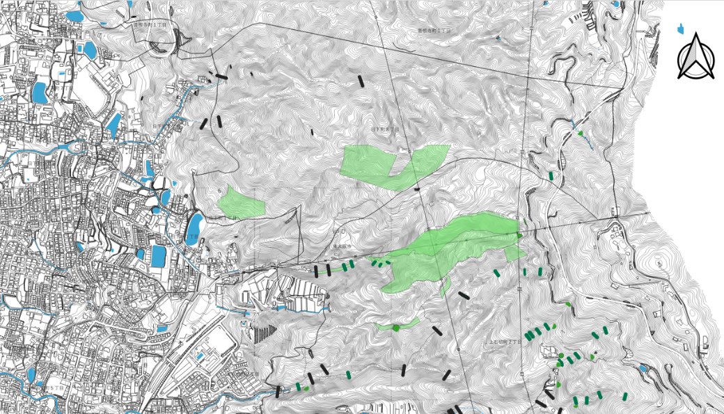
各基軸・個別施策展開のためのゾーニング（参考：治山施設等の配置）
R7.9.26
みどり推進室
凡 例
治山ダム
R6
山腹工
森林整備
流域治水対策（環境税事業）
砂防ダム
S59
【既設施設の現状】
①治山ダム 24基（S27～R2施工）
②山腹工 8箇所（S48～R2施工）
③森林整備 16.4ha（S27,28,R2施工）
④砂防ダム 13基
・渓流の下流側のほとんどに砂防ダ
ムが設置されており、その上流に
治山ダムが数多く設置されている
状況
・R6年度より、森林環境税を活用し
た流域治水対策が進められている。
（R6～R10年度）
H2
R6
S28
R2
S27
S28
S27
R2
R2
S59
S61
S63
S63
R2
H1
H3
S62
H1
S63
S63
S61
H17
H5
H5
S48
H3
19

Slide 20
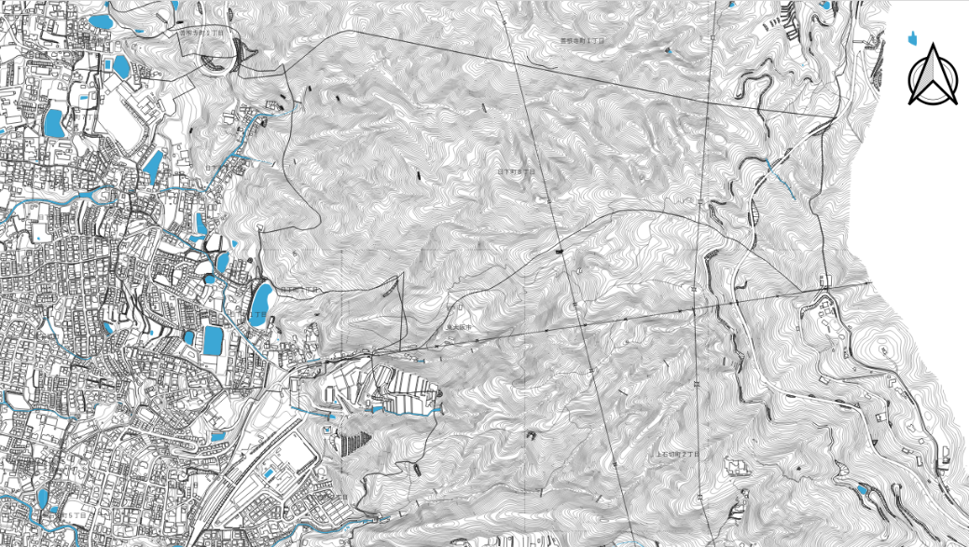
各基軸・個別施策展開のためのゾーニング（森林経営計画による区分）
R7.9.26
みどり推進室
凡 例
森林経営計画地
（無し）
林道

Slide 21

各基軸・個別施策展開のためのゾーニング（森林経営計画による区分）
R7.9.26
みどり推進室
凡 例
森林経営計画地
（無し）
林道
有料道路（車道）
自然公園管理道
エリア内には、自然公園の維持管理のための管理道はあるものの、
林業経営するための林道等の路網整備はほとんどなく、森林経営計画も作成されていない。

Slide 22
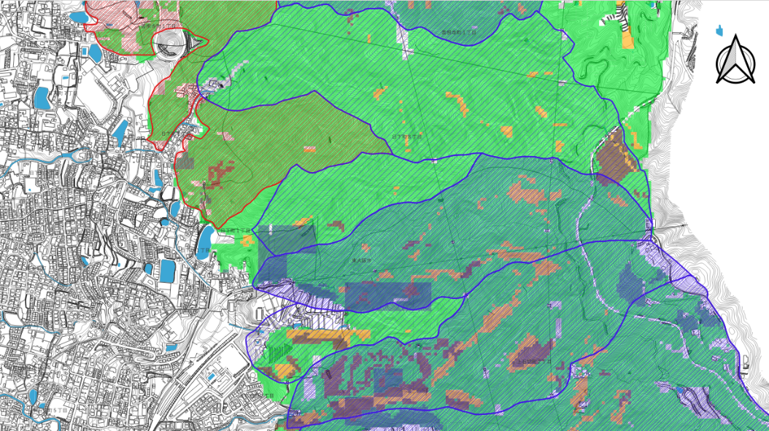
各基軸・個別施策展開のためのゾーニング
（森林整備指針・危険地区・経営計画の重ね合わせ）
R7.9.26
みどり推進室
凡 例
①資源循環林
K-1
②広葉樹林への誘導・転換
③資源管理林
④自然遷移林
山地災害危険地区（山腹）
山地災害危険地区（渓流）
Ｙ-2
森林経営計画地
（無し）
K-2
K-3
有料道路（車道）
K-4
K-6
K-5

Slide 23
各基軸・個別施策展開のためのゾーニング
（森林整備指針・危険地区・経営計画の重ね合わせ）
R7.9.26
みどり推進室
凡 例
①資源循環林
K-1
②広葉樹林への誘導・転換
③資源管理林
④自然遷移林
山地災害危険地区（山腹）
山地災害危険地区（渓流）
Ｙ-2
森林経営計画地
（無し）
Ｙ-2
K-2
K-2
K-3
K-3
有料道路（車道）
K-4
K-4
K-6
K-6
K-5
１つの危険地区の中に森林整備指針の２区分がモザイク状に区分されている

Slide 24
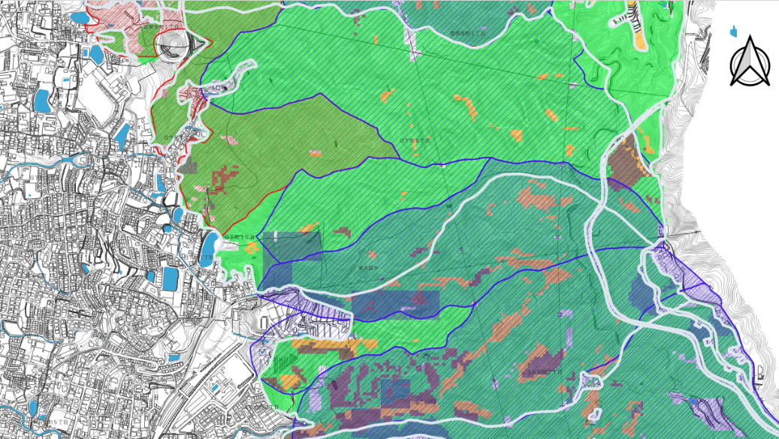
各基軸・個別施策展開のためのゾーニング （林班でゾーニングを検討）
R7.9.26
みどり推進室
凡 例
①資源循環林
K-1
②広葉樹林への誘導・転換
２林班
③資源管理林
④自然遷移林
山地災害危険地区（山腹）
山地災害危険地区（渓流）
Ｙ-2
林班
K-2
字界や尾根・谷等の地形で区分したもの
（東大阪市では13林班まで存在）
３林班
K-3
有料道路（車道）
林班で区切った場合
50～100ha程度の区切りとなる
K-4
K-6
の枠内には
２つの林班が存在している
４林班
K-5

Slide 25
各基軸・個別施策展開のためのゾーニング （林班でゾーニングを検討）
R7.9.26
みどり推進室
凡 例
①資源循環林
K-1
②広葉樹林への誘導・転換
２林班
③資源管理林
④自然遷移林
山地災害危険地区（山腹）
山地災害危険地区（渓流）
Ｙ-2
林班
K-2
字界や尾根・谷等の地形で区分したもの
（東大阪市では13林班まで存在）
３林班
林班で区切った場合
50～100ha程度の区切りとなる
K-6
の枠内には
２つの林班が存在している
４林班

Slide 26
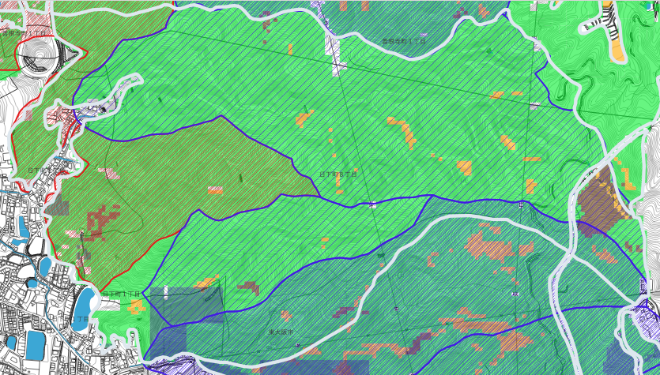
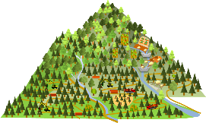
各基軸・個別施策展開のためのゾーニング （林班でゾーニングを検討）
R7.9.26
みどり推進室
凡 例
①資源循環林
②広葉樹林への誘導・転換
２林班（約112.3ha）
③資源管理林
④自然遷移林
山地災害危険地区（山腹）
山地災害危険地区（渓流）
林班
字界や尾根・谷等の地形で区分したもの
（東大阪市では13林班まで存在）
林班で区切った場合
50～100ha程度の区切りとなる
自然のまま維持する森林
④自然遷移林
林業経営に適さない人工林
②広葉樹林への誘導・転換
２林班を１単位としてゾーニング
林業経営に適した人工林等
①資源循環林（スギ・ヒノキ人工林）
内包される４区分や複数の山地災害危険地区が含まれる50～100ha程度の
ゾーニングとなる。
《メリット》管理が容易であり、府の地域森林計画とも整合しやすい
③資源管理林（広葉樹・マツ・竹林）

Slide 27
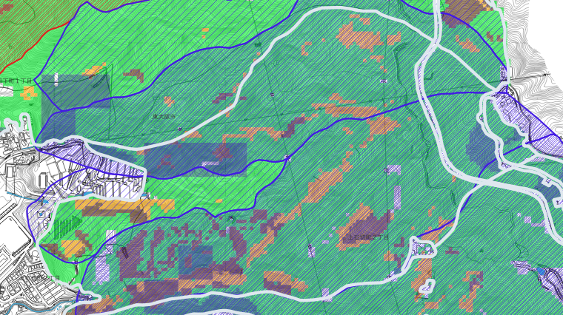
各基軸・個別施策展開のためのゾーニング （林班でゾーニングを検討）
R7.9.26
みどり推進室
凡 例
①資源循環林
②広葉樹林への誘導・転換
３林班（約74.2ha）
③資源管理林
④自然遷移林
山地災害危険地区（山腹）
山地災害危険地区（渓流）
林班
字界や尾根・谷等の地形で区分したもの
（東大阪市では13林班まで存在）
林班で区切った場合
50～100ha程度の区切りとなる
自然のまま維持する森林
④自然遷移林
林業経営に適さない人工林
②広葉樹林への誘導・転換
３林班を１単位としてゾーニング
林業経営に適した人工林等
①資源循環林（スギ・ヒノキ人工林）
《デメリット》複数の危険度の異なる危険地区が内包され、結果として、
大まかな区分になる
③資源管理林（広葉樹・マツ・竹林）
３林班全体を例えば、『林相転換ゾーン』として区分

Slide 28
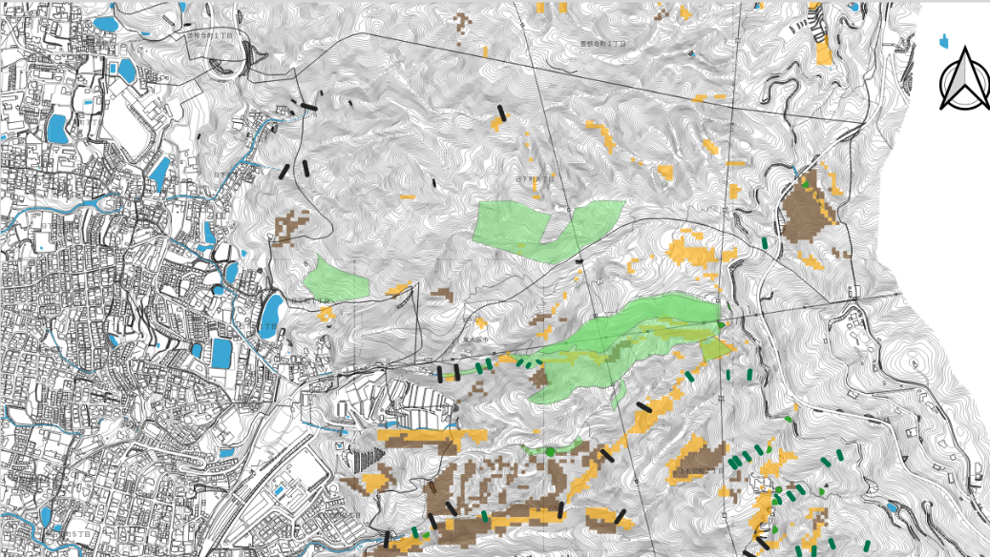
各基軸・個別施策展開のためのゾーニング（参考：治山施設等と人工林の配置）
R7.9.26
みどり推進室
凡 例
①資源循環林
②広葉樹林への誘導・転換
治山ダム
山腹工
森林整備
流域治水対策（環境税事業）
砂防ダム
0.6ha
1.7ha
３林班
0.7ha
3.4ha
人工林の多くは谷筋に分布している

